Slide 1


Slide 2
Menú de la Presentación
1.1. Pasos de Busqueda
Sitios Web Hosting
1.2. Pasos para
Publicar Páginas Web
1.3. Pasos para Presentar
Un Archivo de Flash
en Power Point
1.4. Pasos para mostrar
Un Archivo de Video
en Power Point
1.5. Pasos para Presentar
una Gráfica de Excel
en Power Point
1.5.1 Pasos para
Combinación de
Correspondencia

Slide 3
1.1. Pasos para Búsqueda de Sitios de Web Hosting
(Gratuitos)

Slide 4
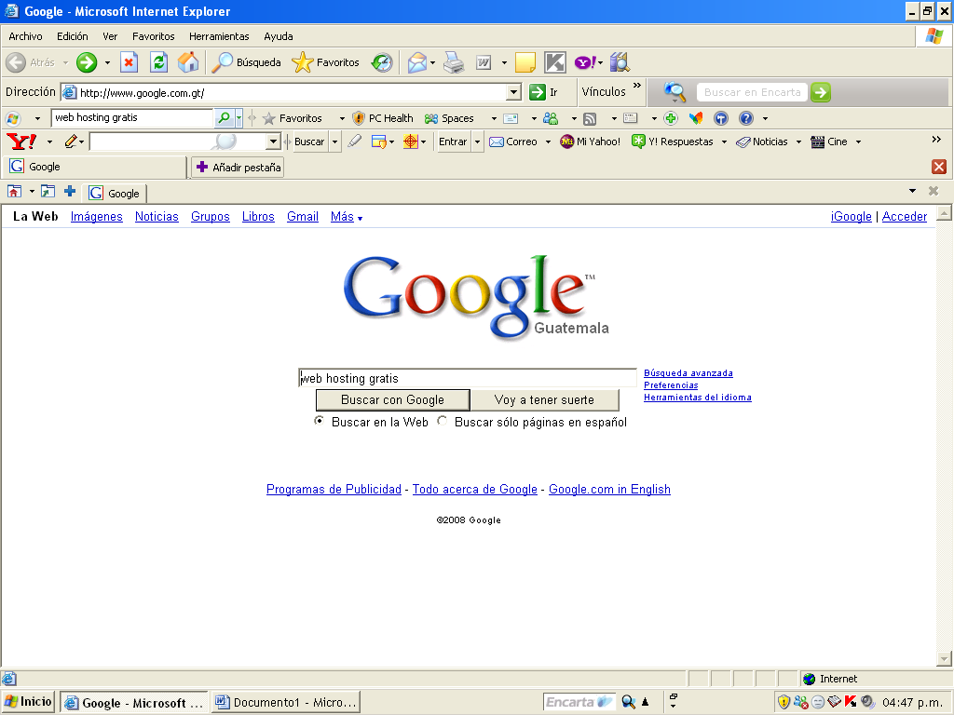
Secuencia Gráfica
Debe ingresar a Internet Explorer y seleccionar un buscador.
Indicar el nombre del tema que deseamos buscar, en este caso Web Hosting como lo indica la imagen

Slide 5
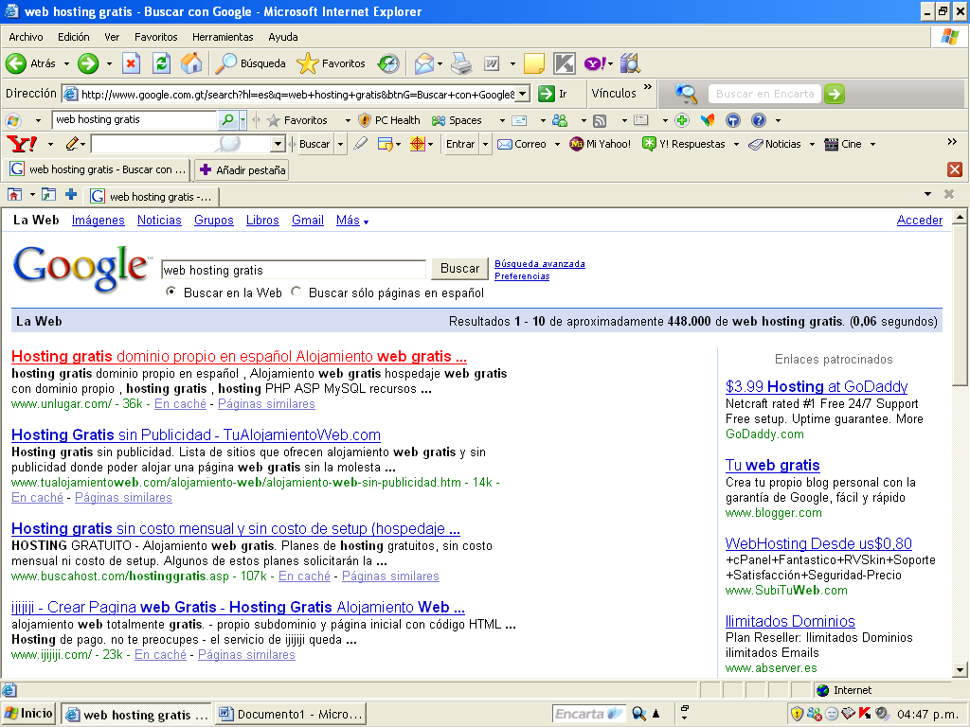
El buscador en este caso Google despliega una serie de sitios a los cuales se pueden ingresar debiendo seleccionar el indicado.

Slide 6
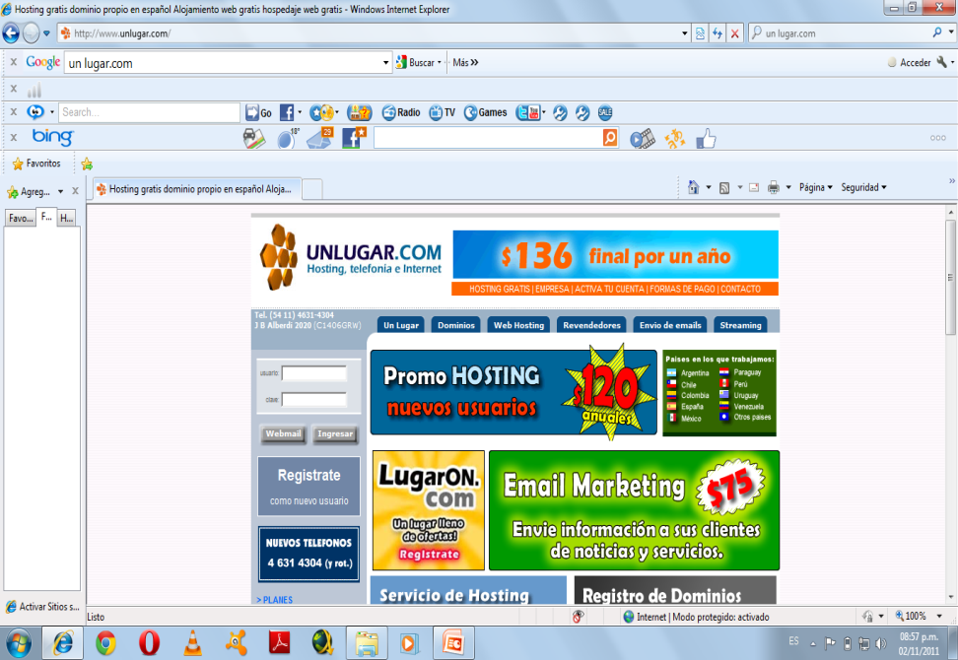
Sitio No. 1
Unlugar.com
En este caso para efectos del ejemplo seleccionamos el sitio www.unlugar.com desplegando el menú principal de dicho sitio.

Slide 7
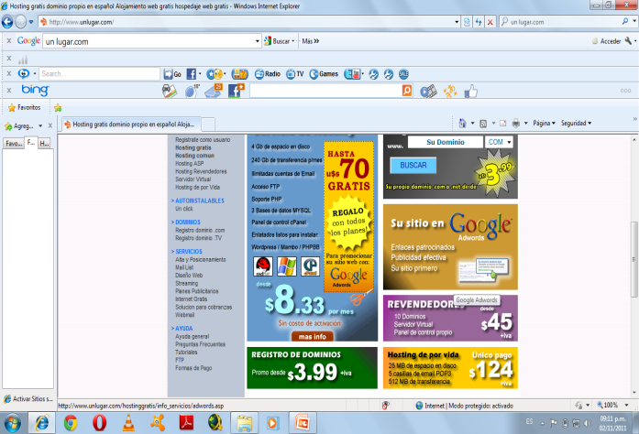
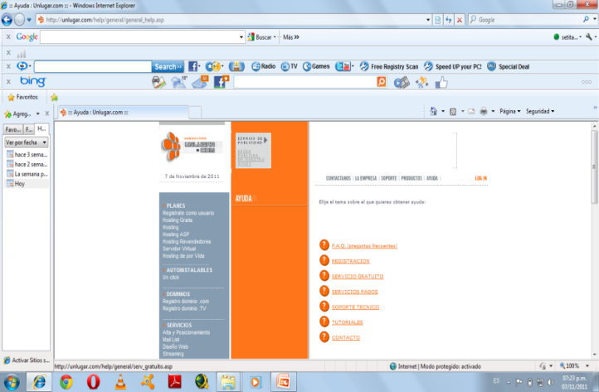
Dicho sitio entre sus beneficios ofrece 25Mb ilimitados, servicio de Mail List, Hosting Net, acceso por Ftp, etc.

Slide 8
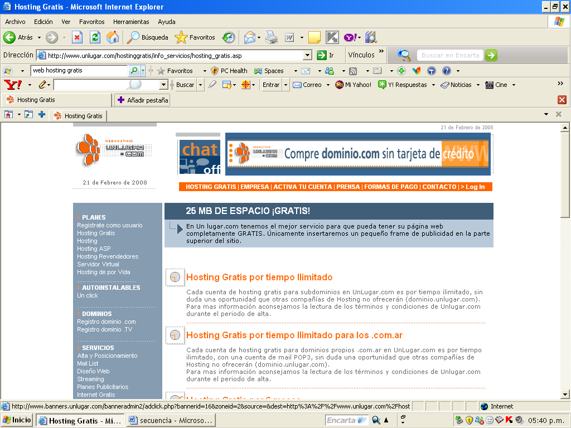
Para efectos del registro se debe seleccionar la opción Hosting gratis que aparece en el menú.

Slide 9
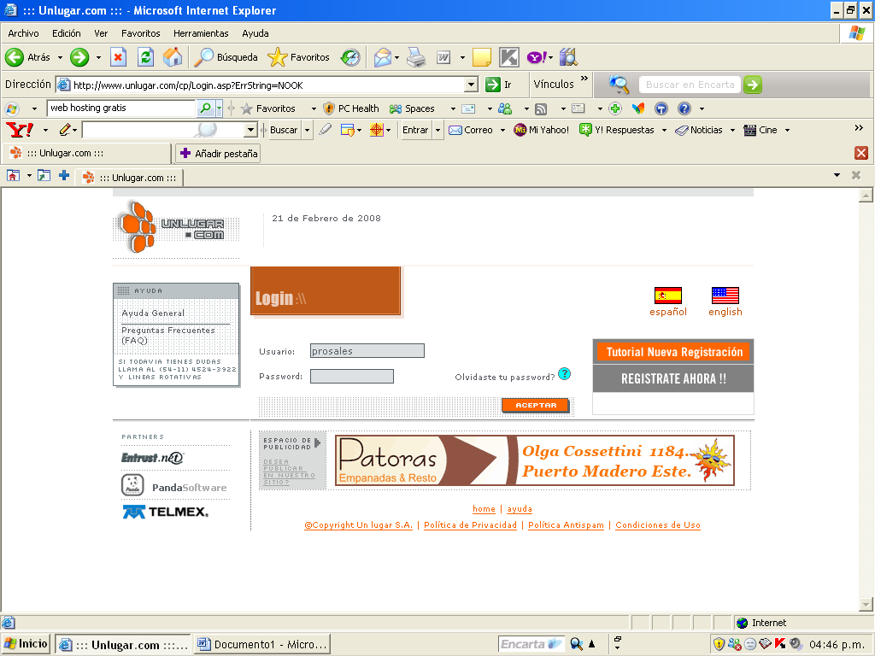
Habiendo seleccionado dicha opción despliega esta pantalla debiendo seleccionar la opción “Regístrate ahora”.

Slide 10
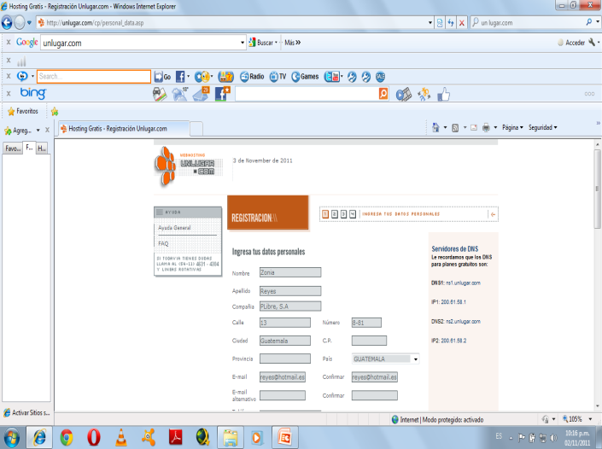
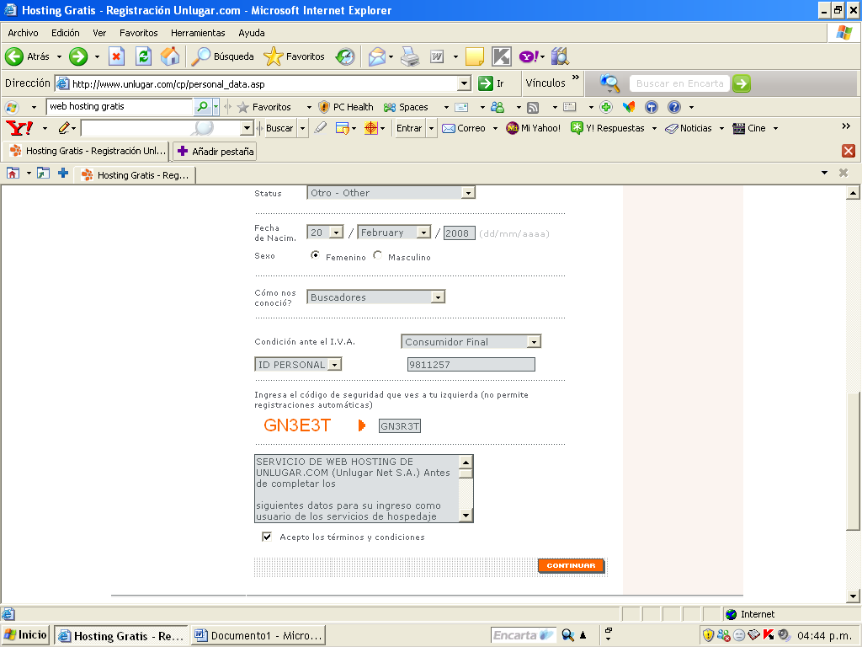
Habiendo seleccionado la opción anterior despliega la pantalla para efectos del registro debiendo ingresar los datos que allí se requieren y luego clic en Continuar

Slide 11
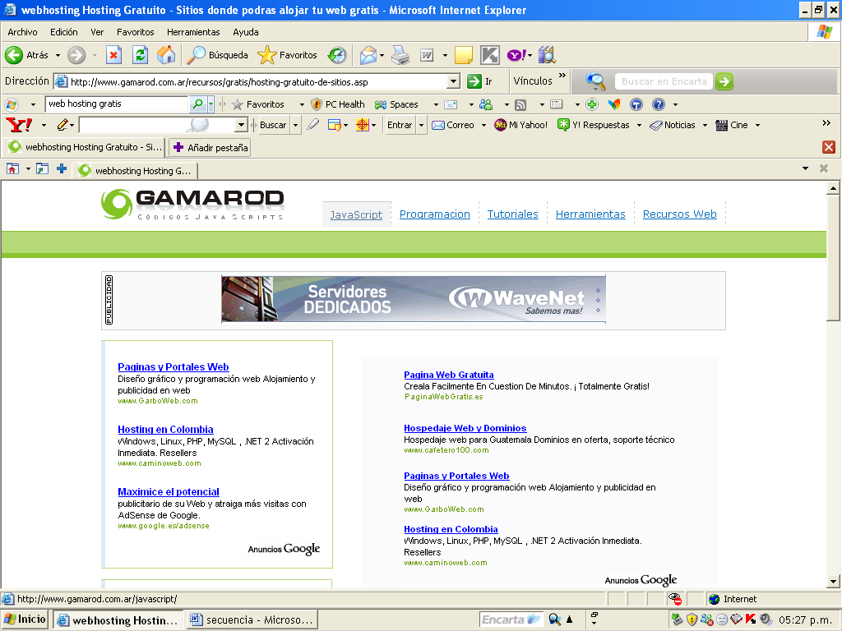
Sitio No. 2
Gamarod.com
En este caso para efectos del ejemplo seleccionamos el sitio www.gamarod.com desplegando el menú principal de dicho sitio.

Slide 12
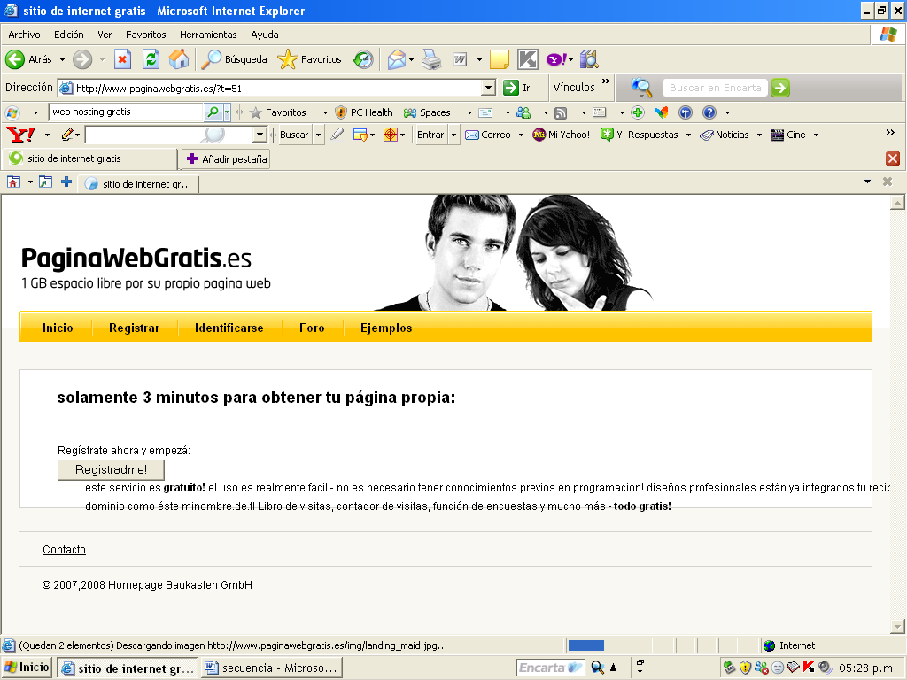
Mostrando el menú principal del Sitio PáginasWebGratis.es según la gráfica.

Slide 13
Dicho sitio entre sus beneficios ofrece 1 Gb de espacio libre para su propia página Web y mayor rapidez en el acceso, ya que en 3 minutos se obtiene el ingreso de la página

Slide 14
Debiendo seleccionar la opción “Registradme” para efectos del registro

Slide 15
1.2. Pasos para Publicar una Página Web
(Gratuita)

Slide 16
Secuencia Gráfica
Debe ingresar a Internet Explorer y seleccionar un buscador.
Indicar el nombre del tema que deseamos buscar, en este caso Web Hosting Gratuitas.

Slide 17
El buscador en este caso Google despliega una serie de sitios a las cuales se pueden ingresar para crear una Página Web.

Slide 18
Seleccionando en este caso Unlugar.com.
Para el registro se debe seleccionar la opción Hosting gratis que aparece en el menú.

Slide 19
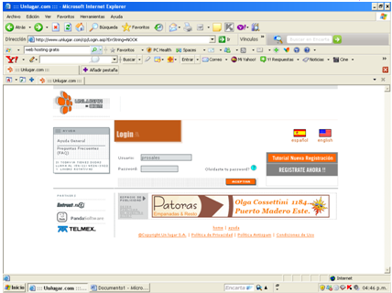
Habiendo seleccionado dicha opción despliega esta pantalla debiendo seleccionar la opción “Regístrate ahora”.

Slide 20
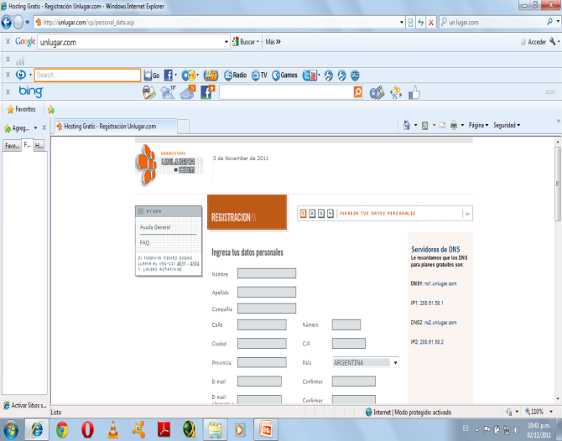

Seleccionado la opción anterior despliega la pantalla para efectos del registro debiendo ingresar los datos que allí se requieren y luego clic en Continuar

Slide 21
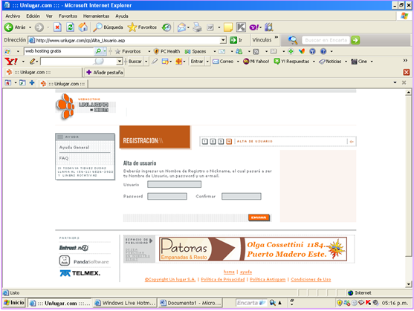
Y luego de realizar el paso anterior despliega la pantalla donde confirma el alta de dicha página.

Slide 22
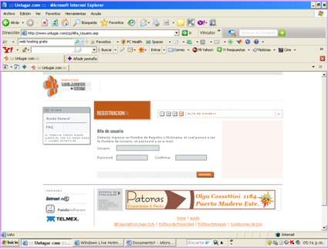
Desplegando la pantalla de registro final en la cual indica que ha enviado un mensaje de confirmación al correo indicado en los datos personales.

Slide 23
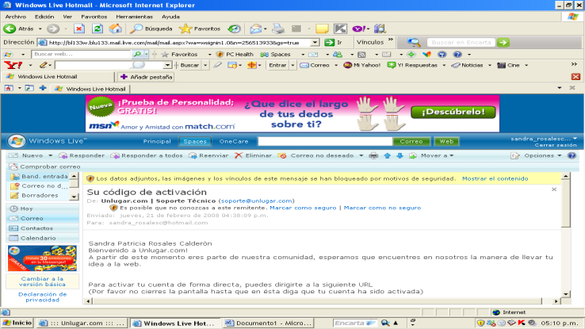
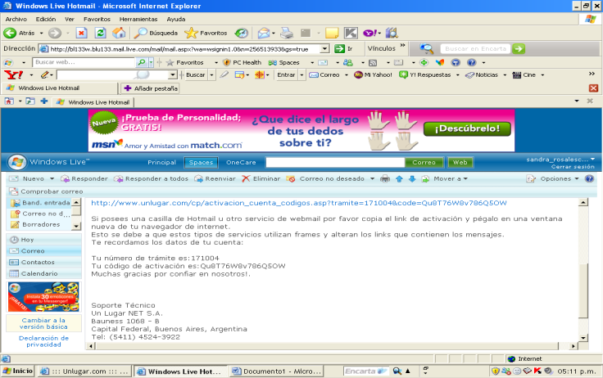
En dicho mensaje indica la dirección de acceso, el número de trámite y el código de activación respectivo.

Slide 24
1.3. Pasos para Presentar un archivo de Flash (swf)
en Power Point

Slide 25
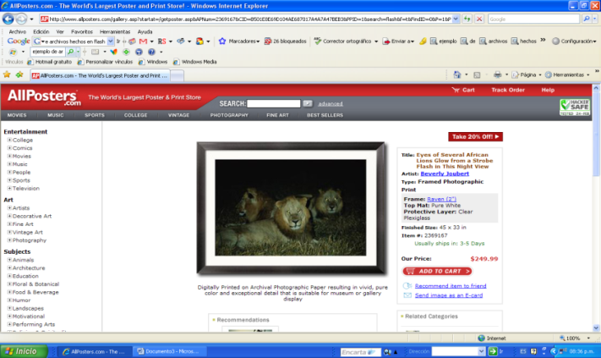
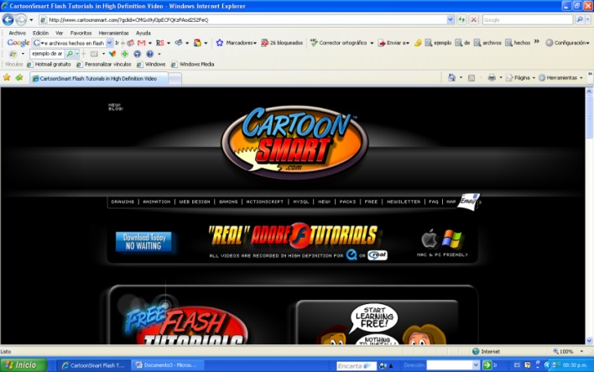
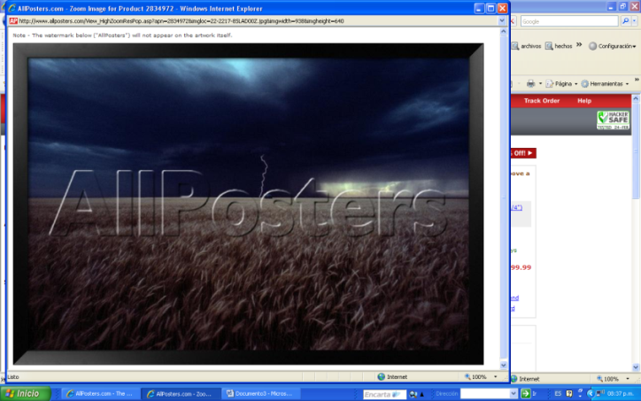
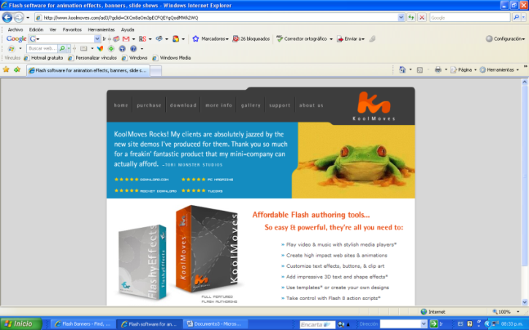
Ejemplo de Archivos
Hechos en Flash

Slide 26
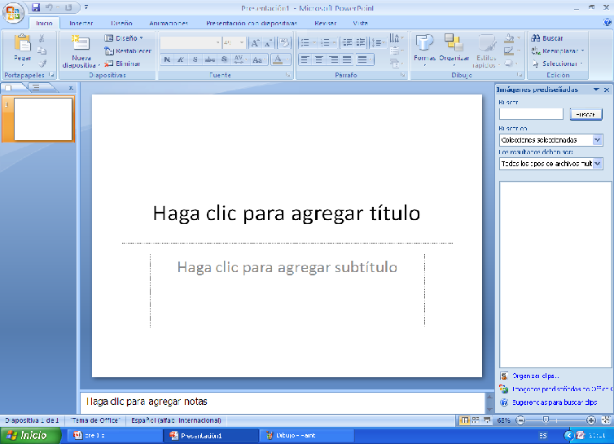
Abrir Power Point

Slide 27
1.4. Pasos para mostrar un
Archivo de Video en Power Point

Slide 28
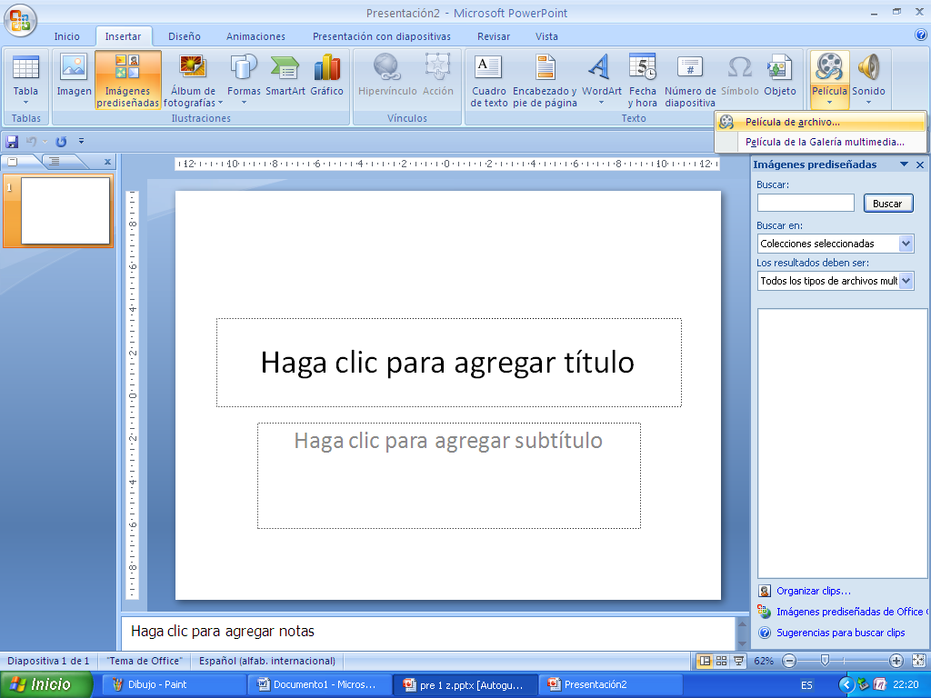

Presionar Insertar
Clip multimedia
Pelìcula

Slide 29
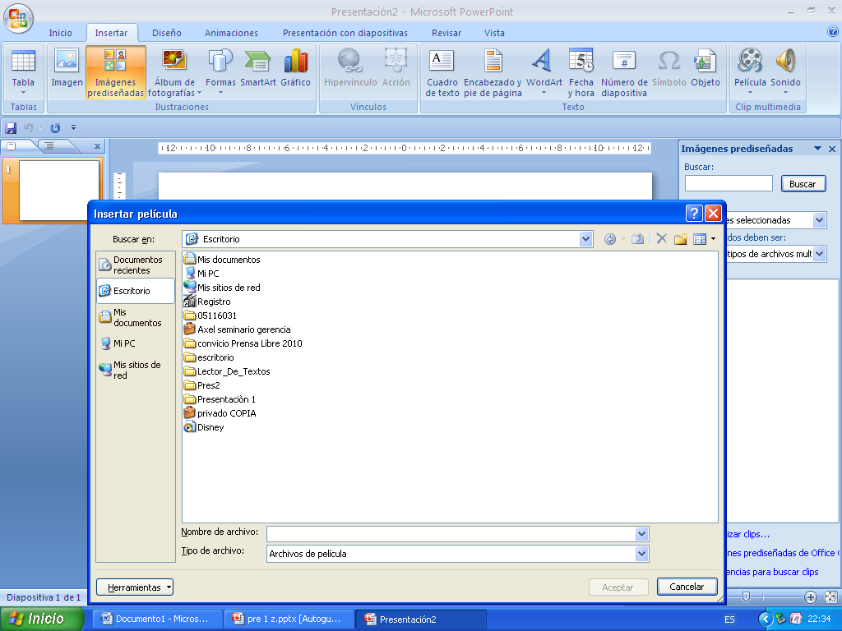
Seleccionar insertar
Presionar pelìcula
Pelìcula de archivo
Y jalar el archivo

Slide 30
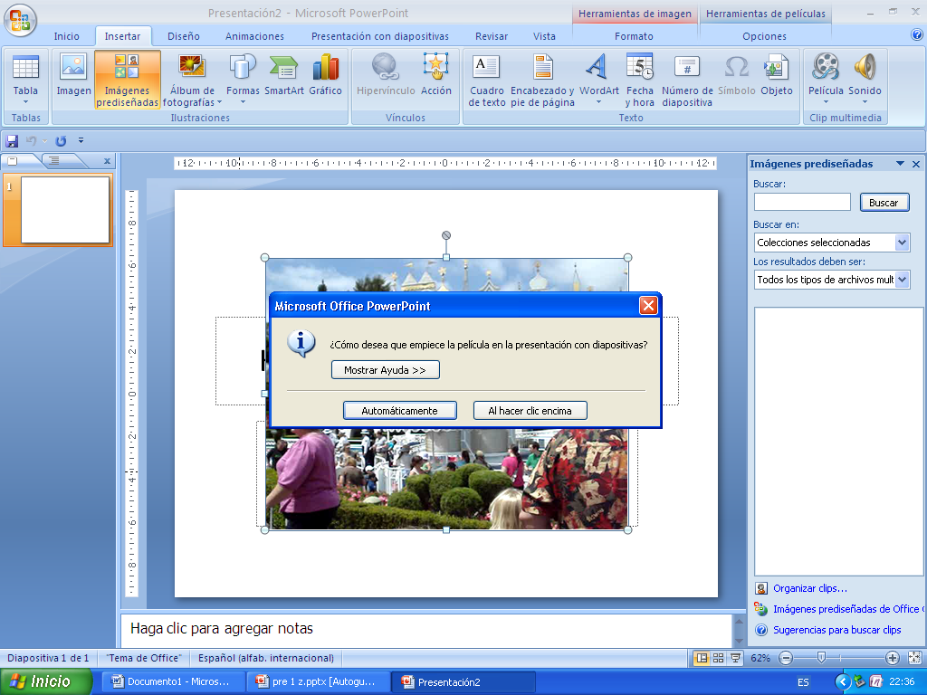
Presionar opciòn Automàticamente

Slide 31

Video

Slide 32
1.5. Explique los pasos para presentar una gráfica o una hoja de Excel

Slide 33
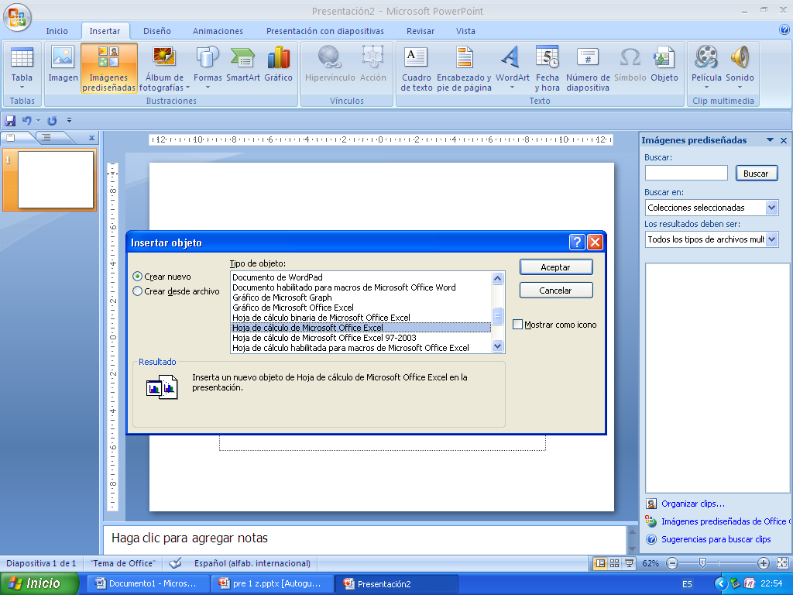
Presionar Insertar
Presionar objeto
Seleccionar hoja de cálculo Microsoft Excel

Slide 34
Hola de Excel

Slide 35
1.5.1 Pasos para combinar correspondencia

Slide 36
Combinación de Correspondencia
Se utilizan dos Archivos
  Archivo Plantilla(.DOC)
  Archivo Fuente(.XLS, .MDB, Contactos Outlook)
  De Combinar estos dos archivos se obtiene un tercer archivo que puede ser:
    Archivo de Word
    Correo Electrónico
    Imprimir Cartas

Slide 37
Menú Correspondencia
Submenú Iniciar Combinación de Correspondencia → Opción Iniciar Combinación de Correspondencia→ Seleccionar Cartas
Opción Seleccionar Destinatarios → Seleccionar Lista Existente → Seleccionar Archivo → Seleccionar Tabla u Hoja

Slide 38
Empezar a Escribir la Carta
Insertar campos Combinados
Finalizar Opción Finalizar y Combinar→ Seleccionar Editar Documentos Individuales

Slide 39
Combinación de Correspondencia para Sexo Femenino
Colocarse en el Documento Plantilla Cartas
Opción Editar Lista de Destinatario → Opción Filtrar
Seleccionar Campo Sexo En Triangulito Invertido

Slide 40
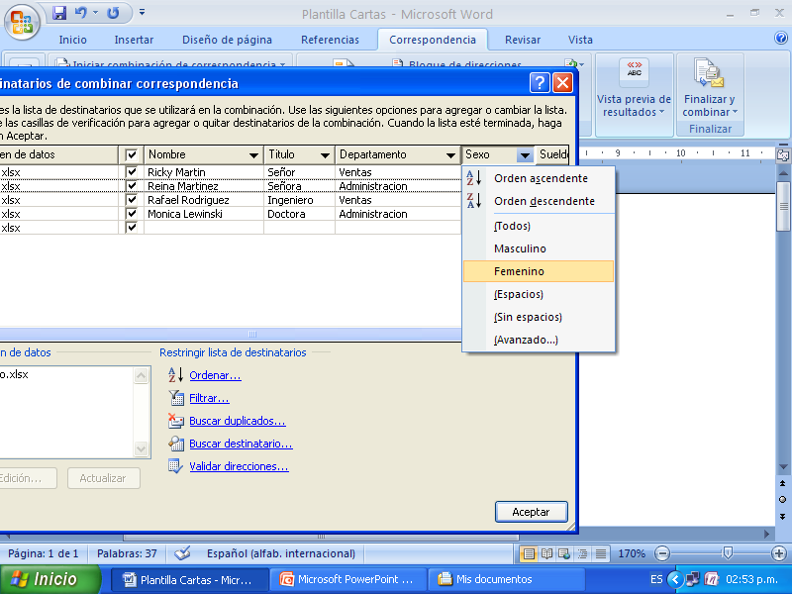
Combinación de Correspondencia para Sexo Femenino, en Opción Lista de Destinatarios

Slide 41
Combinación de Correspondencia para Departamento Ventas
Colocarse en el Documento Plantilla Cartas
Opción Editar Lista de Destinatario → Opción Filtrar
Seleccionar Campos Departamento En Triangulito

Slide 42
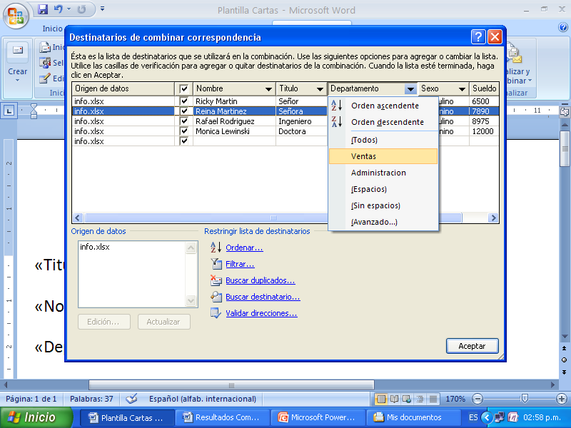
Combinación de Correspondencia para Departamento Ventas

Slide 43
Combinación de Correspondencia para Sueldos Entre 3000 y 7000
Colocarse en el Documento Plantilla Cartas
Opción Editar Lista de Destinatario → Opción Filtrar
Escribir el Criterio

Slide 44
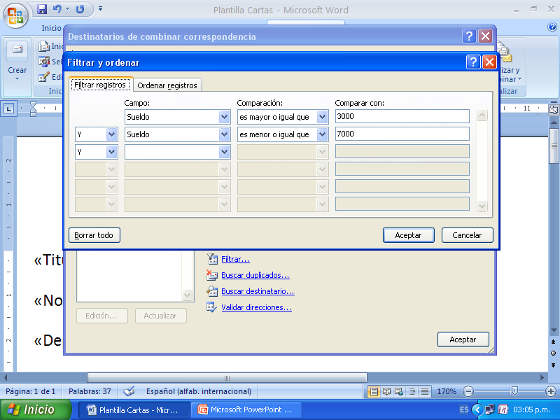
Combinación de Correspondencia para Sueldos Entre 3000 y 6000

Slide 45
Combinación de Correspondencia para Sueldos Entre 7000 y 10000 y que Sean del Departamento Ventas
Opción Editar Lista de Destinatario → Opción Filtrar
Escribir el Criterio

Slide 46
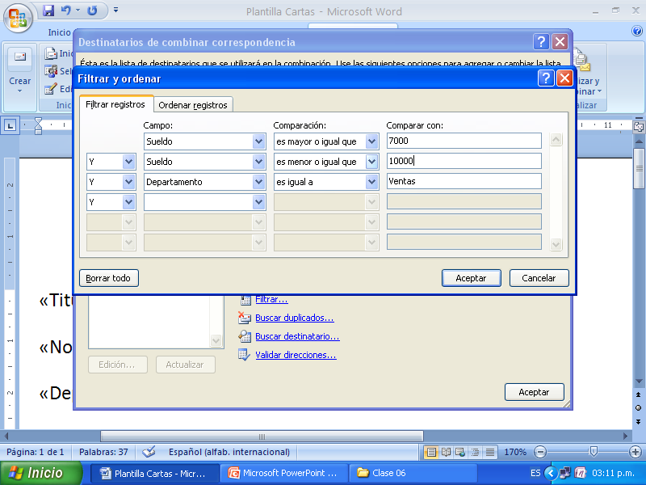
Combinación de Correspondencia para Sueldos Entre 7000 y 10000 y que Sean del Departamento Ventas

Slide 47
Encabezado y Pie de Pagina de Inicio,
Par e Impar
Menú Insertar → Sub Menú Encabezado y Pie de Pagina → Opción Encabezado
Seleccionar Editar Encabezado
Menu Diseño → Sub Menú Opciones, darle chequecito a:
  Primera Pagina Diferente
  Paginas Pares e Impares Diferentes

Slide 48
Ejemplo de Combinación de Correspondencia

